Slide 1
CHỦ ĐỀ 4
ỨNG DỤNG TIN HỌC
B. LÀM QUEN VỚI PHẦN MỀM CHỈNH SỬA ẢNH
BÀI 11b
THỰC HÀNH TỔNG HỢP

Slide 2
NHIỆM VỤ 1:
Từ các kết quả thực hành trong Bài 8b, Bài 9b, Bài 10b, em hãy tập hợp, bổ sung và chỉnh sửa ảnh để tạo một tờ rơi giới thiệu về trường của các bạn An, Minh, Khoa.

Slide 3

Hướng dẫn
Bước 1. Tập hợp nội dung
Sau các phần thực hành ở các bài học trước, em đã có sản phẩm là các ảnh đâ được chinh sửa bố cục, màu sắc, hiệu ứng hợp lí. Hãy thu thập khoảng 4 đến 6 ảnh và đưa vào một thư mục.

Slide 4
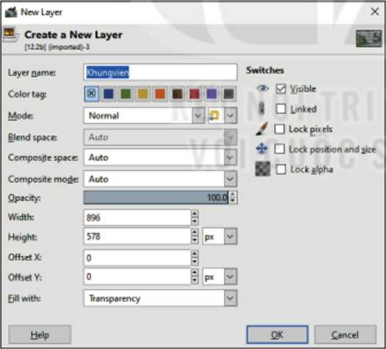
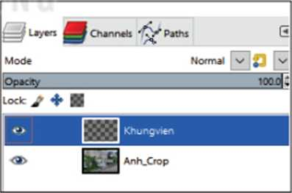
Hướng dẫn
Bước 2. Tạo khung viền cho ảnh
- Mở tệp Anh-Crop.xcf mà em đã lưu ở phần thực hành của Bài 9b.
- Tạo một lớp mới bằng cách chọn Layer/New Layer, nhập tên cho lớp này là Khungvien (Hình 11b.1). Chọn OK để hoàn thành. Trên cửa sổ Layer sẽ xuất hiện thêm lớp Khungvien (Hình 11 b.2).
Hình 11b.1 Đặt tên cho lớp
Hình 11b.2 Cửa sổ

Slide 5
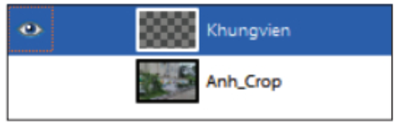
Nháy chuột vào biểu tượng bên cạnh lớp Anh_Crop để ẩn nội dung ảnh. Kết quả như Hình 11b.3.

Slide 6
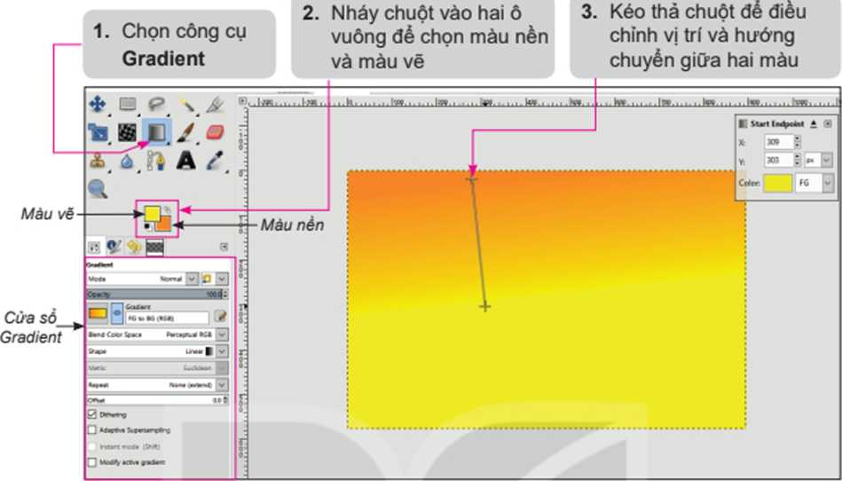
Sử dụng công cụ Gradient để đổ màu (chuyển dần giữa màu nền và màu vẽ) cho lớp Khungvien. Thực hiện các bước như hướng dẫn trong Hình 11 b.4.

Slide 7


Lưu ý:
Em có thể điều chỉnh và chọn các thông số trong cửa sổ Gradient: Chọn chế độ đổ màu (mode), chọn mật độ màu (Opacity), chọn chuyển màu lặp lại nhiều lần hay chỉ một lần (Repeat),...

Slide 8
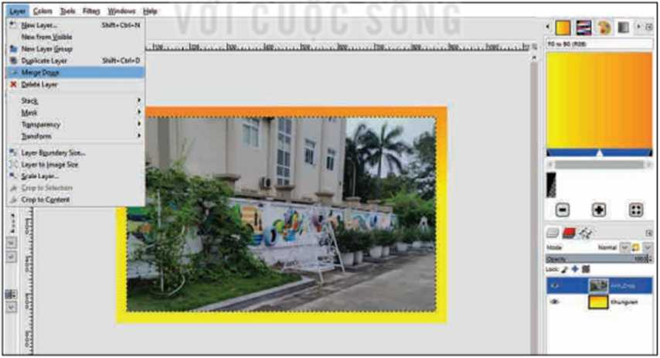
- Chuyển lớp Khungvien xuống dưới lớp ảnh bằng cách nháy chuột vào lớp Khungvien trong cửa sổ Layers rồi kéo thả xuống vị trí bên dưới lớp Anh-Crop. Chọn lớp Anh-Crop, chọn công cụ Scale giảm kích thước lớp ảnh (nhỏ hơn kích thước lớp Khungvien). Trộn các lớp thành một lớp bằng cách chọn lớp trên cùng rồi chọn Layer/Merge Down.
- Chọn File/Export As để ghi kết quả vào tệp ảnh với tên Anh1.jpg.
- Thực hiện các bước tương tự để tạo khung viền cho các ảnh còn lại.

Slide 9
Hướng dẫn
Bước 3. Ghép ảnh vào tờ rơi, thêm văn bản
- Chọn một ảnh làm nền tờ rơi.
- Chèn các ảnh đã tạo khung viền vào ảnh nền bằng cách chọn File/Open as Layers để mở hộp thoại, chọn ảnh và nhấn phím Enter để hoàn thành. Mỗi ảnh được chèn vào sẽ là một lớp.
- Dùng công cụ Move để di chuyển ảnh mới chèn đến vị trí mong muốn trên ảnh nền.
- Dùng công cụ Scale để chinh lại kích thước cho từng ảnh.
- Dùng công cụ Text để thêm văn bản vào tờ rơi.
- Dùng công cụ Rotate để xoay ảnh.

Slide 10

LUYỆN TẬP
Em hãy sử dụng phần mềm GIMP và những tệp ảnh trong thư mục HINHANH mà em đã chỉnh sửa trong các phần Luyện tập ở các bài trước để tạo thành một tờ rơi giới thiệu về ngôi trường của em.

Slide 11

VẬN DỤNG
Từ các hình ảnh về chủ đề mà em yêu thích đã được chỉnh sửa, hãy sử dụng các phần mềm ứng dụng đã biết (phần mềm chỉnh sửa ảnh, phần mềm soạn thảo văn bản, phần mềm trình chiếu, phần mềm sơ đồ tư duy,...) để tạo một sản phẩm số đơn giản (ví dụ một cuốn sách ảnh, một bài trình chiếu,...).

